Slide 1

Capitolo 9
Pregiudizio

Slide 2
IL PREGIUDIZIO
https://www.youtube.com/watch?v=O4IihCY1lCQ
LO STEREOTIPO
https://www.youtube.com/watch?v=k6B3VdBCm30

Slide 3
Il pregiudizio si presenta in molte forme: per il nostro gruppo e contro un altro gruppo.
Alcuni esempi di pregiudizi più frequenti:
religione
immigrazione
genere
orientamento sessuale
obesità
politica
età
Pregiudizio, stereotipo, discriminazione, razzismo e sessismo sono termini che si sovrappongono.

Slide 4
Natura e potere del pregiudizio
Pregiudizio: definito come un atteggiamento generalmente negativo e preconcetto su un gruppo e sui suoi membri.
Le persone prevenute possono non gradire chi è diverso da loro e comportarsi nei loro confronti in modo discriminatorio, ritenendoli ignoranti e pericolosi.
Le valutazioni negative che contraddistinguono il pregiudizio spesso sono sostenute da credenze negative, chiamate stereotipi.
Lo stereotipo è definito come una credenza sugli attributi personali di un gruppo di individui. Gli stereotipi sono sovrageneralizzati, imprecisi e resistenti alle nuove informazioni.

Slide 5
Il problema diventa consistente quando gli stereotipi sono “sovrageneralizzati” o chiaramente sbagliati.
Sebbene gli stereotipi possano talvolta risultarci utili indicandoci una particolare tendenza d’azione, sono destinati a fallire quando presupponiamo che si applichino universalmente a tutti i membri di un gruppo.
Il pregiudizio è un atteggiamento negativo; lo stereotipo è un’attribuzione di caratteristiche; la discriminazione è un comportamento negativo non giustificato verso un gruppo o i suoi membri.

Slide 6
Le molte forme di stereotipi e pregiudizi
Il pregiudizio illustra il nostro doppio sistema di atteggiamenti: possiamo avere diversi atteggiamenti espliciti (consapevoli) e impliciti (automatici) verso lo stesso bersaglio.
Anche quando gli atteggiamenti espliciti cambiano drasticamente con l'educazione, gli atteggiamenti impliciti possono persistere.
Le valutazioni preconcette e stereotipate possono verificarsi al di fuori della consapevolezza delle persone.

Slide 7
Il pregiudizio razziale sta scomparendo?
Negli Stati Uniti, questa percezione differisce notevolmente a seconda che si sia bianchi o neri.
Gli atteggiamenti espliciti possono cambiare molto rapidamente; il problema maggiore oggi è rappresentato dai pregiudizi razziali più sottili. Alcuni esempi sono:
discriminazione sul lavoro
favoritismi, come nel caso di Airbnb, Uber e Lyft
patrocini: esaltare i risultati, criticare eccessivamente gli errori, fare di tutto per sembrare senza pregiudizi.

Slide 8
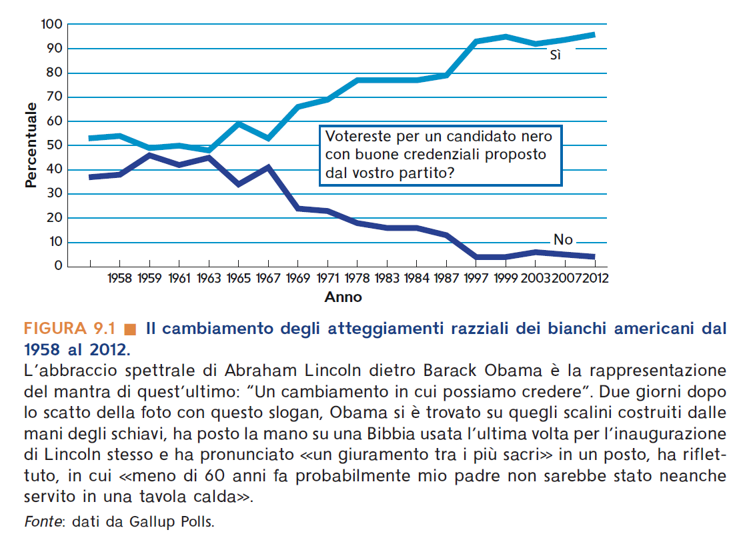

Slide 9
Il pregiudizio automatico (implicito) è importante.
In alcune situazioni, può avere conseguenze sulla vita o sulla morte.
L’attività cerebrale nell'amigdala, una regione alla base della paura e dell'aggressività, facilita la risposta automatica.
Gli stereotipi di genere sono convinzioni sul comportamento effettivo di donne e uomini.
Esistono forti stereotipi di genere.
I membri del gruppo stereotipato spesso accettano gli stereotipi.
Il sessismo può assumere forme sia benevole che ostili. Il sessismo benevolo può comunque ostacolare l'equità di genere.

Slide 10
Le fonti sociali del pregiudizio
Nucleo di verità
Il pregiudizio nasce da molte fonti:
Può nascere dalle differenze di status sociale e dal desiderio di giustificare e mantenere tali differenze.
Lo si può imparare dai genitori, che ci fanno capire quali sono le differenze importanti tra le persone.
Le istituzioni sociali spesso mantengono e sostengono il pregiudizio.

Slide 11
Le disuguaglianze sociali: lo status iniquo e il pregiudizio
La disuguaglianza di status genera pregiudizi.
Esempio: giustificazione della schiavitù.
Orientamento al dominio sociale: tendenza a preferire una società gerarchica, nella quale vi siano gruppi dominanti e gruppi dominati.
Essere in una posizione dominante e di alto status tende a promuovere questo orientamento e questa giustificazione.
Altre fonti di pregiudizio sono i valori e gli atteggiamenti acquisiti.
I pregiudizi dei bambini spesso rispecchiano quelli percepiti dalle loro madri.
Teoria della giustificazione del sistema: teoria che sostiene che le persone sviluppano una ideologia per interpretare il mondo sociale che supporta lo status quo.

Slide 12
Chi ha una personalità autoritaria può essere particolarmente incline al pregiudizio.
Theodor Adorno e colleghi (1950) scoprirono che l’ostilità verso gli ebrei spesso coesisteva con l’ostilità verso altre minoranze.
Adorno teorizzò una personalità autoritaria: una personalità incline a favorire l’obbedienza all’autorità e l’intolleranza verso l’outgroup e verso persone di status sociale inferiore.

Slide 13
Il conformismo
Se il pregiudizio è socialmente accettato, molte persone seguiranno la via di minor resistenza e si conformeranno alla moda.
Se il pregiudizio non è profondamente radicato nella personalità, con il cambiare delle mode e l'evolversi di nuove norme, il pregiudizio può diminuire.
Esempio: matrimonio interrazziale, figli di donne lavoratrici

Slide 14
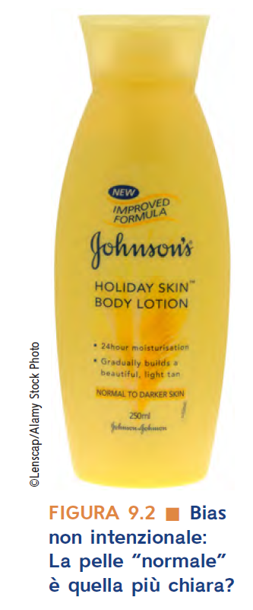
Il sistema istituzionale e il pregiudizio
Le istituzioni sociali possono promuovere il pregiudizio attraverso politiche palesi o rafforzando passivamente lo status quo.
Esempio: banche e mutui.
Le rappresentazioni dei media spesso rafforzano gli stereotipi.
I supporti istituzionali al pregiudizio sono spesso involontari e inosservati.
Esempio: le fotografie di riviste e giornali sono orientate verso i volti maschili e i corpi femminili.

Slide 15
Le fonti motivazionali del pregiudizio
Le motivazioni delle persone influenzano i pregiudizi.
La frustrazione genera ostilità.
Le persone preferiscono vedere se stesse e i loro gruppi come superiori agli altri.

Slide 16
Frustrazione, competizione per le risorse e aggressività
La frustrazione e dolore spesso evocano ostilità.
Quando la causa della frustrazione è minacciosa o sconosciuta, spesso reindirizziamo questa ostilità. Questo fenomeno è noto come spostamento dell’aggressività verso un capro espiatorio.
Esempio: frustrazione economica e immigrati.
Teoria del conflitto realistico: teoria secondo cui il pregiudizio nasce dalla competizione tra gruppi per risorse scarse o insufficienti.
Teoria della deprivazione relativa : anche quando le risorse non sono realmente insufficienti, i gruppi possono competere se percepiscono che gli altri si trovano in situazioni più vantaggiose o godono di privilegi maggiori.

Slide 17
La teoria dell’identità sociale: sentirsi superiori agli altri
Tendiamo immediatamente ad apprezzare chi appartiene al nostro stesso gruppo,
chi ci assomiglia, persino chi parla come noi.
Il concetto di sé, quindi, non contiene solo un'identità personale, ma anche un'identità sociale.
Identità sociale: l'aspetto "noi" del nostro concetto di sé; la parte della nostra risposta alla domanda "Chi sono?" che deriva dall'appartenenza al nostro gruppo.

Slide 18
Secondo la teoria dell'identità sociale di Turner e Tajfel:
Classifichiamo le persone.
Ci identifichiamo o ci associamo a determinati gruppi e ne ricaviamo autostima.
Confrontiamo il nostro gruppo con altri gruppi.
Ingroup: "noi", un gruppo di persone che condividono un senso di appartenenza, un sentimento di identità comune.
Outgroup: "loro", un gruppo che le persone percepiscono come distintamente diverso o distinto dal loro ingroup.

Slide 19
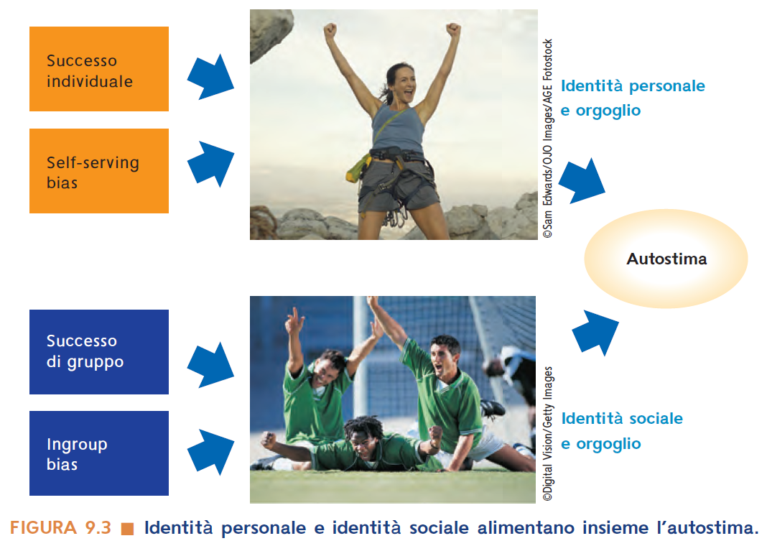
Bias dell’ingroup (o favoritismo per l'ingroup): tendenza a favorire il proprio gruppo.

Slide 20
La definizione del gruppo a cui appartenete implica anche una definizione di chi non siete.
Bias dell’ingroup (o favoritismo per l'ingroup): tendenza a favorire il proprio gruppo.
Sostiene un concetto di sé positivo.
Alimenta il favoritismo.
Il gradimento dell'ingroup deve favorire l'antipatia dell'outgroup?
Come vediamo la virtù in noi, vediamo il male in loro. Il pregiudizio, tuttavia, non è tanto una questione di antipatia, quanto di sostegno al proprio gruppo.

Slide 21
Si è più inclini al bias dell’ingroup quando il nostro gruppo è piccolo e ha uno status inferiore rispetto all’outgroup.
Lo status è relativo.
Per considerarci tali, abbiamo bisogno di persone al di sotto di noi.
Un vantaggio psicologico del pregiudizio, quindi, è il senso di superiorità.
Disprezzare l’outgroup rafforza l’ingroup.

Slide 22
La motivazione a evitare il pregiudizio
Le motivazioni non conducono le persone solo ad avere pregiudizi, ma anche a evitarli.
Ciò accade particolarmente negli adulti più anziani e nelle persone sotto l’influenza dell’alcol che perdono alcune delle loro capacità a inibire pensieri indesiderati e perciò a sopprimere vecchi stereotipi.
Gli studi dimostrano che le reazioni pregiudizievoli non sono inevitabili. La motivazione a evitare il pregiudizio può indurre le persone a modificare i propri pensieri e le proprie azioni.
Consapevolezza del divario tra ciò che si dovrebbe sentire e ciò che si sente.
Anche i pregiudizi automatici si attenuano quando la motivazione a evitare i pregiudizi è interna anziché esterna.

Slide 23
Le fonti cognitive del pregiudizio
In che modo il modo in cui pensiamo al mondo influenza i nostri stereotipi?
In che modo i nostri stereotipi influenzano i nostri giudizi quotidiani?
Oltre agli impulsi sociali e motivazionali, anche i normali processi di pensiero possono generare credenze stereotipate e atteggiamenti pregiudiziali.
Come semplifichiamo i nostri mondi complessi.

Slide 24
La categorizzazione sociale: classificare le persone in gruppi
Un modo per semplificare l'ambiente in cui viviamo è la categorizzazione: raggruppare gli oggetti in gruppi.
Per le nostre categorie, spesso ci affidiamo agli stereotipi.
Soprattutto quando abbiamo poco tempo, siamo preoccupati, stanchi o emotivamente eccitati.
L'etnia e il genere sono modi potenti di categorizzare le persone.
La categorizzazione non è un pregiudizio, ma fornisce una base per il pregiudizio.

Slide 25
La nostra percezione delle somiglianze e delle differenze è un fattore significativo.
Effetto omogeneità dell'outgroup: percezione dei membri dell'outgroup come più simili tra loro rispetto ai membri dell'ingroup.
"Loro sono tutti uguali, noi siamo diversi".
Bias della propria etnia: tendenza a riconoscere più accuratamente i volti appartenenti alla propria etnia.

Slide 26
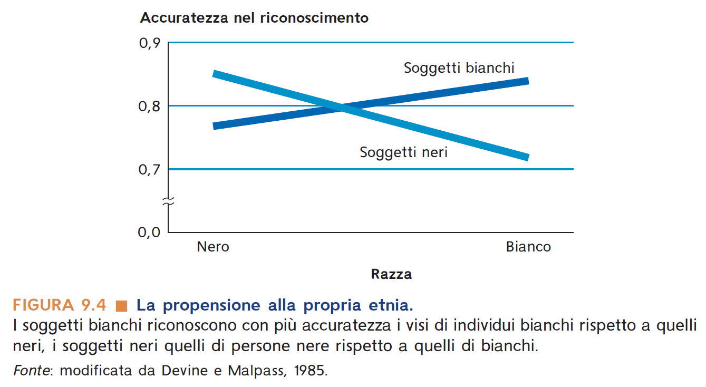

Slide 27
La salienza categoriale: la percezione delle persone che risaltano
Altri modi di percepire il mondo danno vita a stereotipi. Persone, casi o avvenimenti salienti spesso catturano l’attenzione e distorcono i giudizi. Un aspetto importante nella formazione degli stereotipi e nel loro mantenimento è il livello di salienza della categoria oggetto di stereotipi.
Salienza: capacità di un elemento di attrarre l’attenzione all’interno di uno specifico contesto
Consapevolezza dello stigma: l’aspettativa di essere vittime del pregiudizio o della discriminazione.

Slide 28
L’attribuzione: il mondo è giusto?
Nello spiegare le azioni altrui, spesso commettiamo l'errore fondamentale di attribuzione: si attribuisce così tanto il comportamento degli altri alle loro disposizioni interne che si sottovalutano le importanti forze situazionali.
Group-serving bias: Sminuire il comportamento positivo dei membri dell’outgroup e attribuire i comportamenti negativi al loro carattere (giustificando invece quelli del proprio gruppo).

Slide 29
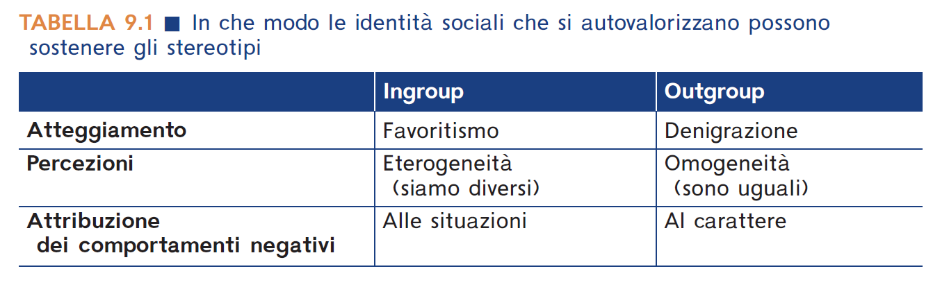

Slide 30
Teoria del mondo giusto: La tendenza delle persone a credere che il mondo sia giusto e che perciò gli individui ottengano ciò che si meritano e meritino ciò che ottengono.
Queste convinzioni permettono alle persone di successo di rassicurarsi di meritare ciò che hanno.
Il pensiero del mondo giusto porta anche le persone a giustificare i sistemi sociali che sono comuni nella propria cultura.
Rende difficile l'approvazione di nuove politiche sociali, come votare le leggi sui diritti o una riforma fiscale o sanitaria.

Slide 31
Le conseguenze del pregiudizio
Al di là delle cause del pregiudizio, è importante esaminare le sue conseguenze:
I pregiudizi si autoperpetuano.
La profezia che si autoavvera.
La minaccia dello stereotipo.
Interpretazione distorta degli eventi.

Slide 32
Il pregiudizio implica giudizi preconcetti, che guidano la nostra attenzione e i nostri ricordi.
I pregiudizi si autoalimentano:
ogni volta che un membro di un gruppo si comporta come ci si aspetta, prendiamo debitamente nota del fatto; la nostra convinzione precedente viene confermata.
quando un membro del gruppo si comporta in modo incoerente rispetto alle nostre aspettative, possiamo interpretare o spiegare il comportamento come dovuto a circostanze particolari.

Slide 33
Quando ci concentriamo su un esempio atipico, possiamo salvare lo stereotipo scindendo una nuova categoria.
Sottocategorizzazione o sottotipo: La riorganizzazione delle persone che deviano dal proprio stereotipo pensandole come eccezioni alla regola.
Sottoraggruppamento La riorganizzazione delle persone che deviano dal proprio stereotipo formando un nuovo stereotipo di questo sottoinsieme del gruppo.

Slide 34
Gli atteggiamenti possono coincidere con la gerarchia sociale, in parte a causa del modo in cui la discriminazione colpisce le vittime.
Reazioni che comportano la colpevolizzazione di se stessi: ritiro, odio verso se stessi, aggressività contro il proprio gruppo.
Reazioni che implicano la colpevolizzazione di cause esterne

Slide 35
Minaccia dello stereotipo: La preoccupazione dirompente, quando si è di fronte a uno stereotipo negativo, di venire valutati in base a quello stereotipo. A differenza delle profezie che si autoavverano, che inculcano gradualmente il giudizio degli altri nel proprio concetto di sé, le situazioni di minaccia dello stereotipo hanno effetti immediati.
A differenza delle profezie che si auto-avverano e che inculcano la reputazione di una persona nel suo concetto di sé, le situazioni di minaccia dello stereotipo hanno effetti immediati.
Ad esempio, se ci si trova in una situazione in cui gli altri si aspettano una prestazione scadente, l'ansia può anche indurre a confermare questa convinzione.

Slide 36
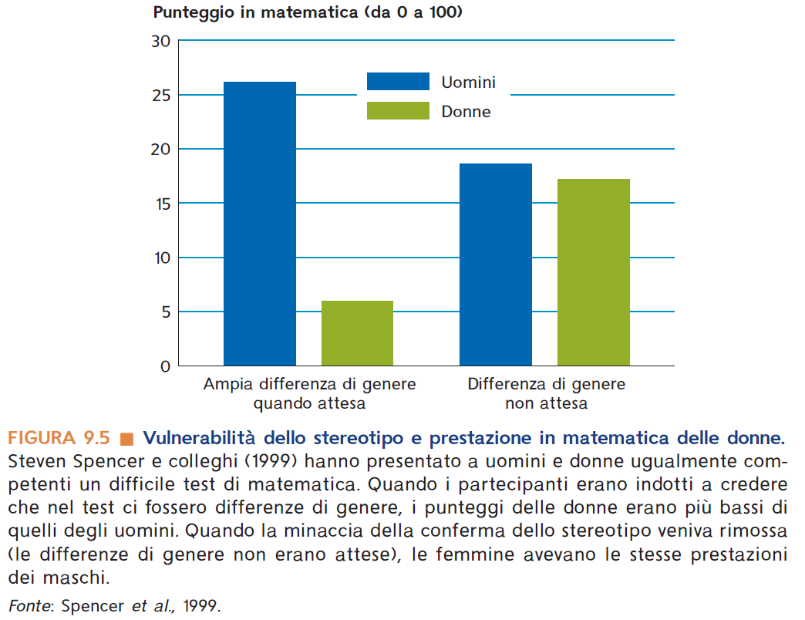

Slide 37
In che modo la minaccia degli stereotipi compromette le prestazioni?
Lo stress compromette l'attività cerebrale.
L'automonitoraggio, ovvero la preoccupazione di commettere errori, interrompe l'attenzione.
Reprimere pensieri ed emozioni indesiderate richiede energia e altera la memoria di lavoro.
Gli stereotipi positivi possono migliorare le prestazioni.

Slide 38
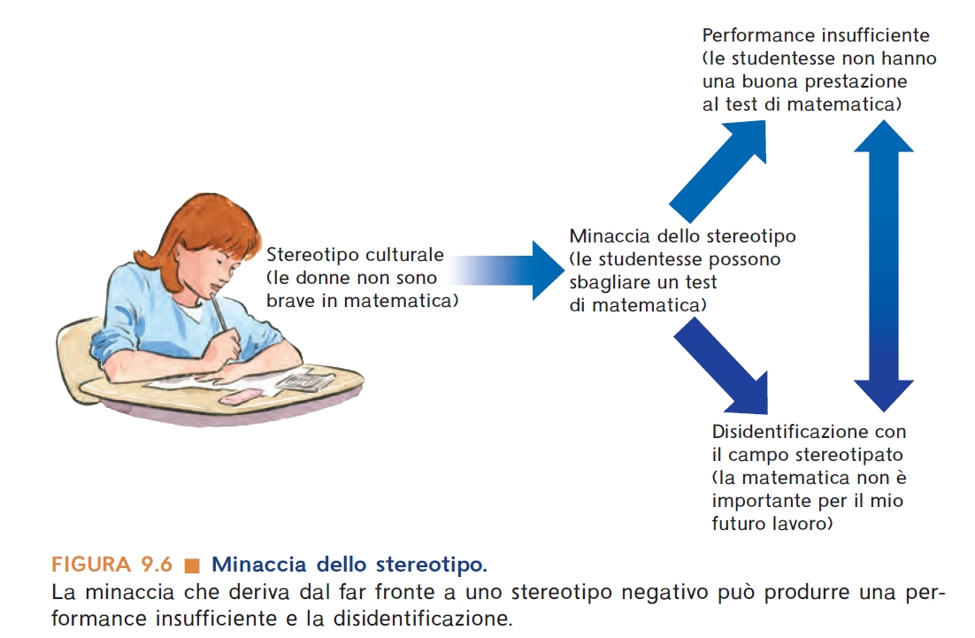

Slide 39
Gli stereotipi condizionano i giudizi delle persone?
Gli stereotipi influenzano i giudizi sugli individui, ma è bene tenere a mente quanto segue:
I nostri stereotipi riflettono per lo più la realtà.
Le persone spesso valutano gli individui in modo più positivo rispetto ai gruppi di appartenenza.
La forza dello stereotipo è importante.
Gli stereotipi colorano il modo in cui interpretiamo gli eventi.
Gli stereotipi possono agire anche in modo sottile.
Valutiamo le persone in modo più severo quando il loro comportamento viola i nostri stereotipi.

Slide 40
È possibile ridurre il pregiudizio?
Le persone possono far fronte agli stereotipi e ridurre pregiudizi e discriminazioni attraverso sforzi consapevoli che portino all’impiego di un pensiero elaborato e profondo e attraverso l’utilizzo di strategie induttive.
In altre parole, il pregiudizio può essere ridotto attraverso l’autoregolazione: quando persone che hanno sviluppato stereotipi in passato, sviluppano nel presente credenze personali contrarie allo stereotipo.
Un’altra strategia si basa sull’empatia intergruppi, intesa come capacità di assumere la prospettiva di una persona appartenente all’outgroup e provare quello che essa prova.
La strategia che si è tuttavia rivelata più efficace è risultata quella del contatto intergruppi.

